Slide 1
資料庫系統筆記1

Slide 2
概述
* DataBase(DB): 一群相關資料的集合
* Relation DB : 資料表(table)的集合
DB應以使用者”目的”為導向設計
* Data: 當下已知的事實 => 通常可做推論
比如生年 => 年紀
* DBS VS DBMS
DBMS類似DBS的OS

Slide 3
term
table: 一張資料表
attribute: 決定該表要紀錄的data項目: 用以”描述” data
(依user目的決定)
record: 一筆data就是一個record (不在意順序)

Slide 4
特殊attribute
key:
也叫
candidate key
透過key可唯一決定一筆
data
選定代表的key
只能有一個
代表本表此attribute
是對應到其他表的
primary key

Slide 5
key補充
*key : 可唯一決定一筆data
ex: 學生ID可唯一決定一名學生、身份證字號可唯一決定一位國民， 但姓名不行(同名同姓)、電話號碼不行(可能共用)
<但是，以上舉例也可能因”設計目的”不同，而答案不同，比如也許某國家身分證字號可以一樣，某間公司限制每個名字員工只能有一位(?)>
*key可以是組合型
ex: 身分證+地址
fact: key + 其他attribute 必然也是key
fact2: key 有多個

Slide 6
foreign key 補充
* foreign key某個角度代表 兩張table的”關係”
* foreign key 可用於domain check，能幫助保持資料正確性
* foreign key的參考具有”順序性”
例如 修課名單 資料表的學生代號 是 foreign key 參考 學生資料表 的學號
則
修課名單的所有學生代號，一定要出現在學生的學號中 (domain check)

Slide 7
Data model
(高 : 接近user)
概念:抽象化的data model ex: ER model
實作: 實作data model ex: MySQL
實體: 底層處理方式 ex:disk如何存data
(低: 接近硬體)

Slide 8
簡介
負責將”設計目的” 轉換成”抽象的資料庫”
幫助設計DataBase的工具
屬於 概念層 的data model

Slide 9
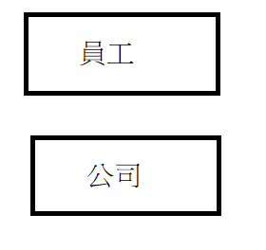
ER model - entity
表示基本的實例
如: 員工、公司、部門、車子 ....
(以矩形表示)

Slide 10
ER model - attribute
用以”描述” entity
有分為
simple : 最基本單位 如:性別
composite : 可再細分 如:名字 分為 姓、名
multivalued: 允許多值 如: 本學期所修課程
Derived: 可由其他attr得到 如: 年紀可由生年推得
key
(以圓形表示)

Slide 11
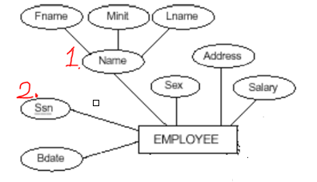
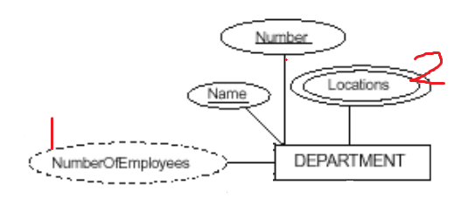
例子
左圖表示 員工 與他的屬性
為composite
為key (底線)
右圖表示 部門 與 它的屬性
為 multivalue
為 derived

Slide 12
relation
用以描述 “entity之間的關係” (以菱形表示)
relation 可以有自己的attr
可以有 1-1、多-1、多-多 關係， 以1、N表示於線上方
(讀法:看對面，比如works_for，是 1個部門有N個員工、1個員工有1個部門)
可以有 total 、 partial participation 各以雙線、單線表示
(讀法:看自己，比如manages，是每個部門都有參與、員工則是部分參與)
➔ (每個部門都有主管在管，但不是每個員工都有管部門)

Slide 13
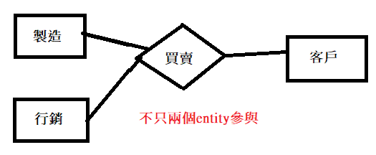
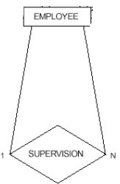
特殊關係
n-ary 關係
recursive relation
自己與自己有關係

Slide 14
rel雜記
*relation or attribute?
沒有標準答案，只有能正確紀錄，都是好E-R model
*relation 的特性可以用entity參與關係的(max , min)表示
min == 0 => partial participation
min > 0 => total participation max == 1 => 1 - ?
max == N => N- ?

Slide 15
weak entity type
本身沒有key，需要依靠自己attribute + 其他entity才能唯一決定一筆data
*依靠的自己的attribute稱為 partial key
(虛線表示)
*會有owner的上下關係
*weak type必為 total participation
=> 不可能存在不依賴owner entity的weak type
課外例子: 旅館 has 房間 (房號是partial key)

Slide 16
weak type 例子

Slide 17
統整: ER model符號

Slide 18
簡介
使用 數學理論(relation、set theory、first order predicate logic) 來表達資料庫
定義了
relation data structure
constrain
relational algebra
1個relation 是 1 張table

Slide 19
Relation schema
R: R(A1,A2 ... An) ⬅ relation 由 n個attribute組成
A: 服從各自domain的attribute
D: domain，由不可分割的基礎資料組成

Slide 20
relation
* r(R) 包含於 D(A1)XD(A2)X...D(An)
例: 學生身高體重表 包含於 D(身高)XD(體重)
如 兩筆資料(176,70) (165,55) 是 所有組合可能性的一員
* r(R) = {t1,t2,t3 ... tm} 其中t是一組tuple
一樣是各項attr的Domain卡氏積的一部分
*不在乎tuple間順序
*ti = {v1,v2,,,,,,vn} 其中vj是第j個attribute在第i個record值
* 在乎v之間順序 ➔ 要對應到正確attribute

Slide 21
Example

Slide 22
relational model constrain
1. domain constrain: (value一定最簡且合理)
資料值不可細分，且一定來自domain
2. key constrain: (key)
一定要有key
3. entity integrity constrain: (primary key)
primary key不得為null
4. referential integrity constrain: (foreign key)
如果rb參考於ra，則所有rb值一定在ra
存在對應tuple

Slide 23
Domain constrain
本質: 不允許多值、組合值、違規的值
來自relational 本身限制
如有違反可以拆表調整 (正規化)

Slide 24
key constrain
*等價敘述: 每一組tuple都是獨一無二的
(否則不存在key)
*superkey : 也就是概述中key的定義，可區分所有tuple
for all t1,t2 in R , t1[sk] != t2[sk]
*trivial superkey == 所有attribute
*key 就是minimal superkey

Slide 25
integrity constrain
entity integrity constrain:
primary key 不可為null
referential intergrity constrain:

Slide 26
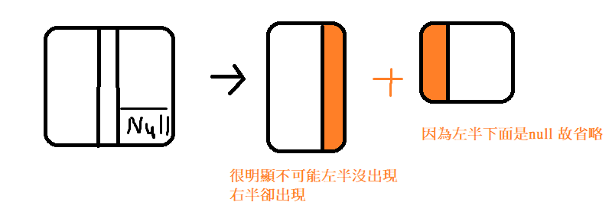
referential intergrity constrain-2
*foreign key也可以參考自己的表
(PK、FK 都是自己 ， 如recursive relation)
*小心得:
foreign key相當於”連繫”表 (本可同張表，被拆開，overlap就是foreign key)

Slide 27
semantic integrity constain
* 依”特定設計目的”加入的限制
EX: 所有員工薪水 不可以 超過上司
*分為static 與 dynamic
ex: 員工年齡不得超越40 (靜態目標)
員工薪水只能增加 (動態)

Slide 28
處理違規
constrain可能會在更動資料 時被破壞
delete: 只可能破壞referential
update: 針對 非PK 、FK 只可能破壞 domain
針對 PK 可能破壞全部
針對 FK 可能破壞referential + domain
insert : 可能破壞全部
insert 一筆record ; delete 一筆record ; update 一筆record的一個attr

Slide 29
delete
為甚麼只可能破壞referential?
因為不會新增東西 => 不可能破壞domain
key=> 不可能改變key的獨一性
primary key => 刪record，不可能讓pk變null
應對方法
直接拒絕操作
直接把對面PK跟著刪掉 (cascade del)
修改參考的PK ➔ 換valid tuple or 設為null

Slide 30
insert
為甚麼可能破壞全部
domain: 插入不正確的值
key: 插入和任一筆一模一樣的紀錄
pk : 插入pk==NULL
fk : 插入不存在pk的fk

Slide 31
update
針對 非PK、FK，只會破壞domain ?不會破壞key?
因為再怎改，還是有PK保持key的唯一

Slide 32
ER 與 relational 相異處
*relational 因為 domain constrain 不允許
多值、複合值
*ER 的entity、relation
在relational中都是用表記

Slide 33
ER – relational mapping
演算法 (*:新增table)
處理regular entity *
處理weak entity *
處理 1-1 relation
處理 1-多 relation
處理 多-多 relation *
處理multivalue attr *
處理n- ary relation type *

Slide 34
1.處理regular entity (建table)
1.建一份table
2.將所有simple attribute移至table
3. 將所有composite attribute 拆成simple，移至table
4. 選定primary key (畫底線)
(entity一定需要表 + domain constrain + 選PK)

Slide 35
2. weak entity (建table)
1.建一份table
2.將所有simple attribute移至table
3. 將所有composite attribute 拆成simple，移至table
4.將owner的primary key 移過來並設定為foreign key
5. 設定primary key = owner primary + 自己partial key
(weak也一定有table，不同的是PK include與 自己PK選定)

Slide 36
3. 1-1 relation
選定關係兩邊其中一個為 S(最好是total participation，可避免null)
將另一邊(T)的primary key 移過來並設定為foreign key
(掛勾)
把原relation 上的attr 移至S存放

Slide 37
4.1-N
令N那邊做S，剩下與步驟3同
(不選1那邊是為了避免multivalue )
(ex: 一公司製作多個電影 => 電影要用multivalue存
但一電影只有一公司，可以直接存)

Slide 38
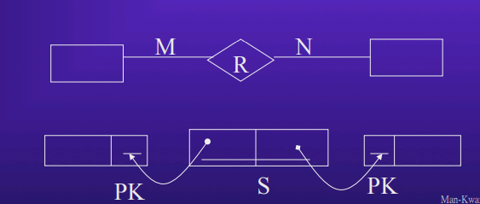
5 N-N
新建一table
把兩邊primary key加入自己，並且將此兩primary key作為自己的primary key
把relation 上的attri 移至自己

Slide 39
6. multivalued -attr
建立新table
引入原table的 PK 做FK
把multi value個別引入
以(原PK,值) 做新PK

Slide 40
7. n-ary

Slide 41
SQL簡介
* structured query language
* 宣告式語言，使用者著重在“要甚麼”，
而不是”如何取得”
EX: 電梯按鈕
*不完全符合relational model，比如是以multiset 儲存資料

Slide 42
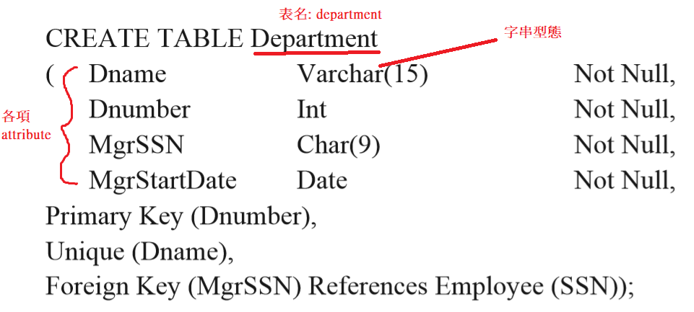
CREAT TABEL
建立schema (SQL會記住，所以在不同名的情況下，可以直接呼叫各table attr)
EX:

Slide 43
基礎query
例子:

Slide 44
例1-1: 概念

Slide 45
例1-2

Slide 46
Cross product

Slide 47
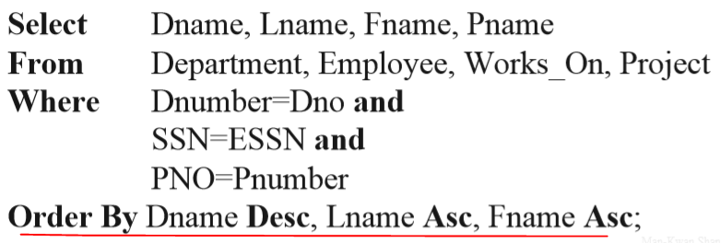
Order by
Order by [attr] [Asc|Desc]
回傳結果依某個attr 升序 或 降序 排列

Slide 48
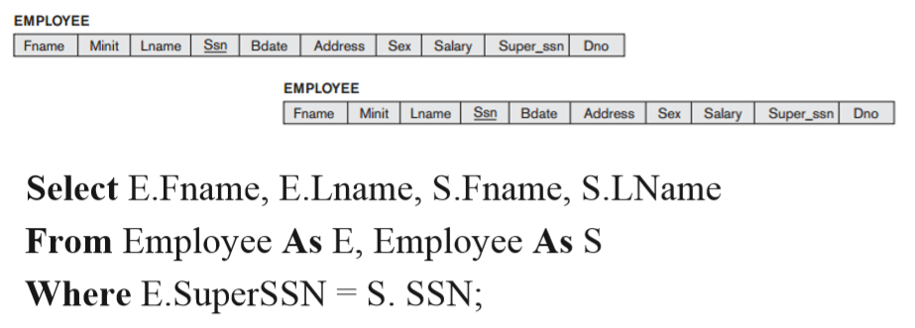
別名與同表條件
別名除了用於異表同屬性外
還可以用於需要使用同表的條件
SuperSSN = SSN 除非有自己管自己，否則應為空集合，而且也不可能印出兩種名字

Slide 49
基本query小結
select 要的資訊
from 資訊在的table , 條件用的table
where 條件 (也就是查表) AND 串接 (跨表查詢時，記住屬性要接對)
*別名不只可用於ambiguous，也可用於同表條件
*select 可加distinct，要求重複不算

Slide 50
特殊符號們
* 表示return 此所有此表屬性
SELECT *
FROM A ....
% 用於字串match 表示一個或多個任意字
_ 用於字串match 表示一個任意字

Slide 51
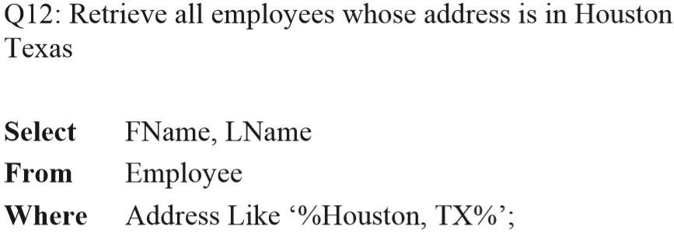
substring match (使用LIKE)

Slide 52
算數
基本上符合直覺
要1.1倍的薪水
range condition
針對各種type，SQL都有其對應運算子

Slide 53
query 封閉性
query 回傳的，仍是table (單一數值可視為1X1特例)
應用 : nestde query、 table as set

Slide 54
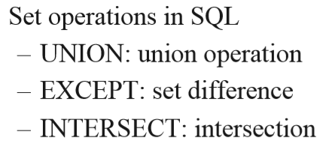
table可以視作集合
union compatable :
任何集合運算都要求 兩table domain一樣
(例如: 性別 union 年齡 是無定義的)

Slide 55
nested query

Slide 56
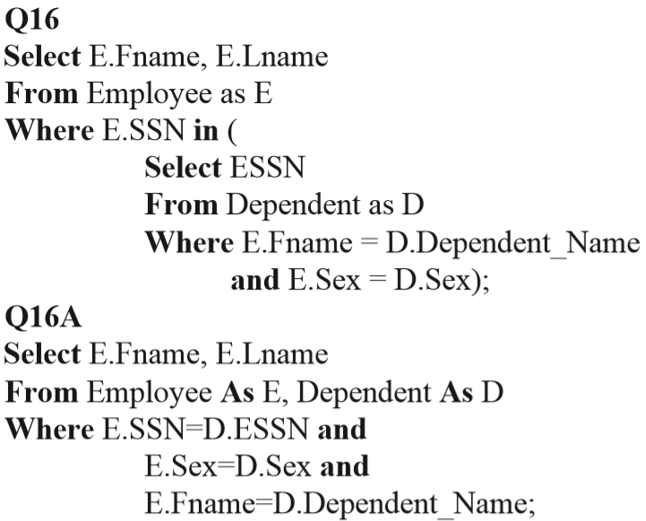
Nested 展開
例子:

Slide 57
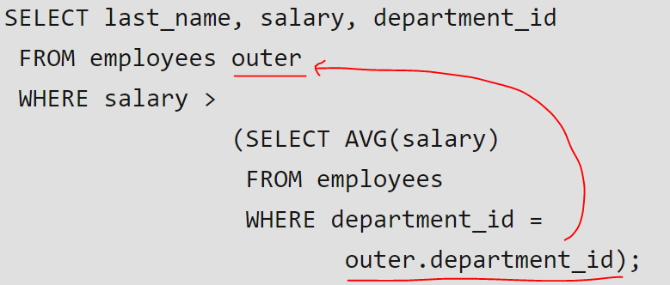
課外:correlated subquery
*當nested內層的query有使用到outer的訊息時稱為correlated subquery
*例子:
*特性:同步(重複)query
意即”外層”完成一行query，內層會再做一行
(通常是內層先全部完成，再執行外層)

Slide 58
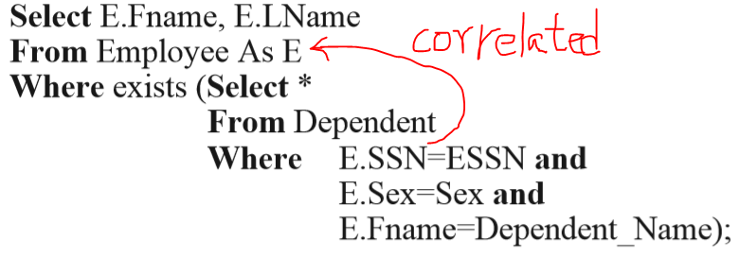
Exist
*會回傳該表是否有值 (null也算有值)
*搭配correlated subquery就成了filter

Slide 59
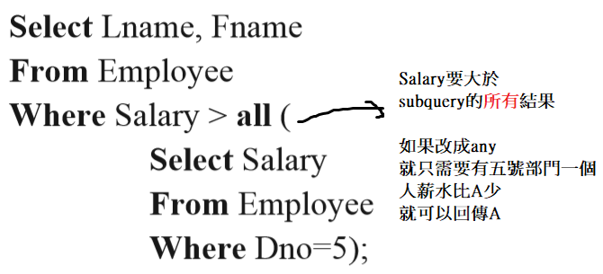
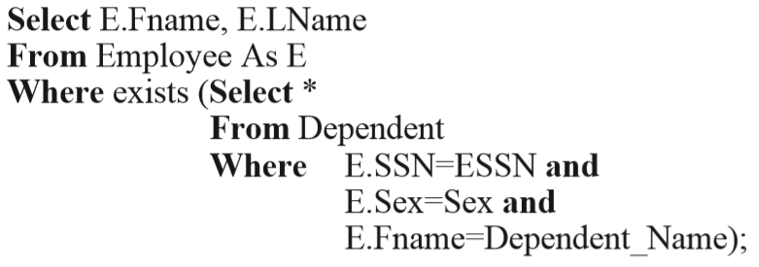
all , in ,any, exist
in 就是檢查條件有無在另一table 中
all、any : 用於比較
exist : 用於檢查條件

Slide 60
exist example

Slide 61
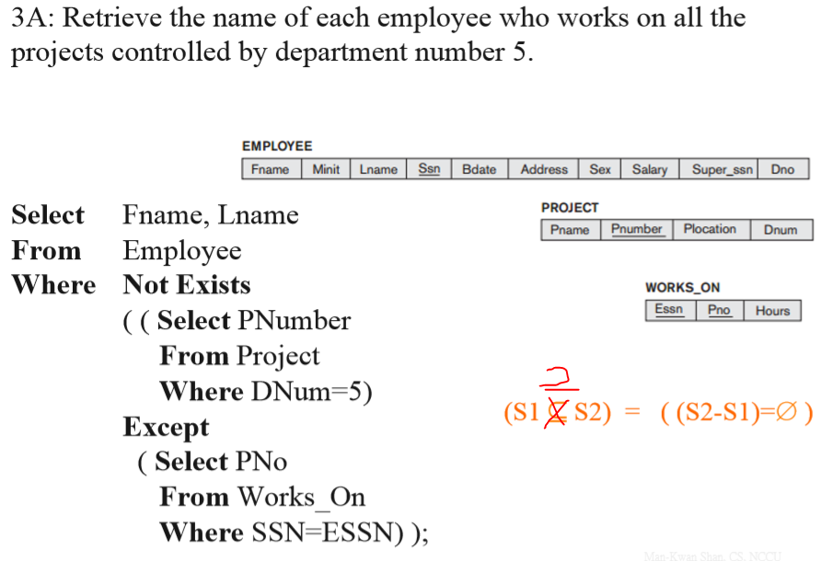
Exception
差集的概念

Slide 62
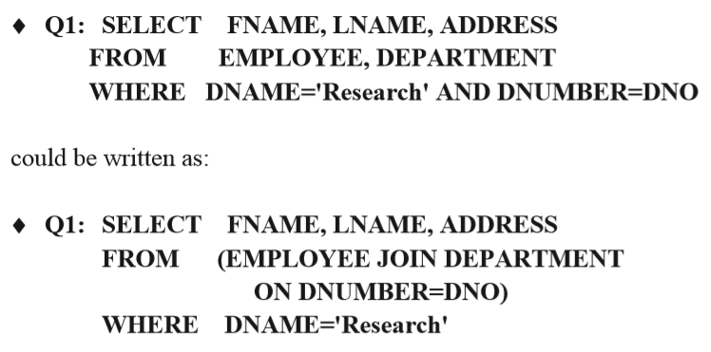
join

Slide 63
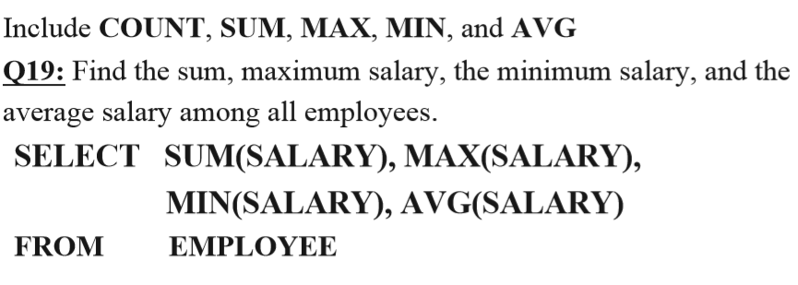
aggregate function
用於數值計算

Slide 64
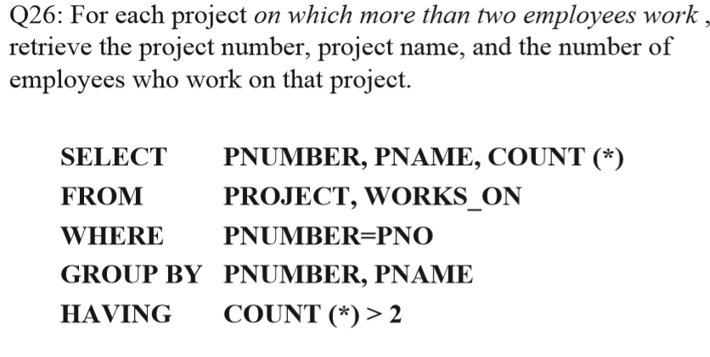
aggregate搭配group、having
可以分堆，再統計，having可用於篩選group

Slide 65
tricky example

Slide 66
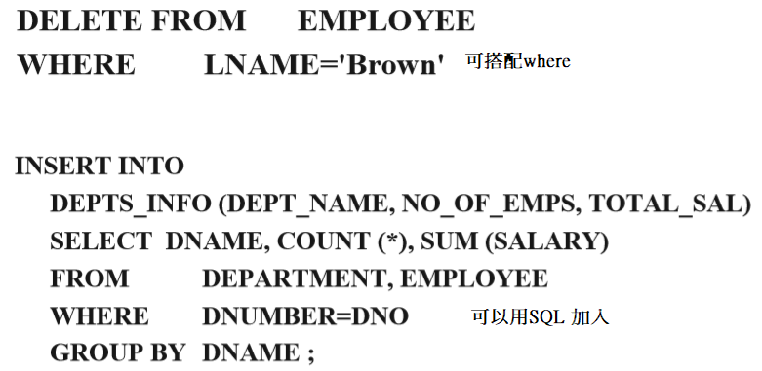
就是語法規則而已

Slide 67
view簡介
view是virtual table
view不一定要是實體的

Slide 68
view實作方法

Slide 69
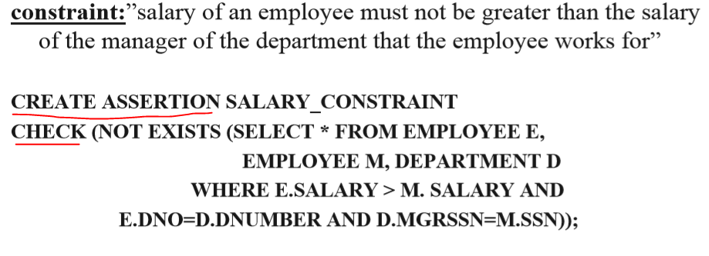
assertion
用於檢查語意constrain

Slide 70
簡介
*是一組運算的集合
*作用於relaiton上，並具有封閉性
*可完成資料庫所需任務，也是relational DB 基礎
*SQL並不完全遵守

Slide 71
運算
分為兩大類
集合類
聯集、交集、卡氏積、差集
2. DB類
select (比較接近SQL的where)
project (比較接近SQL的select)
join

Slide 72
例子: 假設我們有個表

Slide 73
Selection
selection: 限制條件 : 決定真假 : 對ROW
記 : Sigma ; Selection
性質:
1. 解釋: 限制內的部分一定是所有資料的子集合
2. 交換律
3.
結合律

Slide 74
EX

Slide 75
project
project: 選擇集合; 對COL
記法: Pi ; Project
性質
1.移除重複 => 如果query 屬性皆非PK
選擇內的部分一定是所有資料的子集合
沒有交換性!

Slide 76
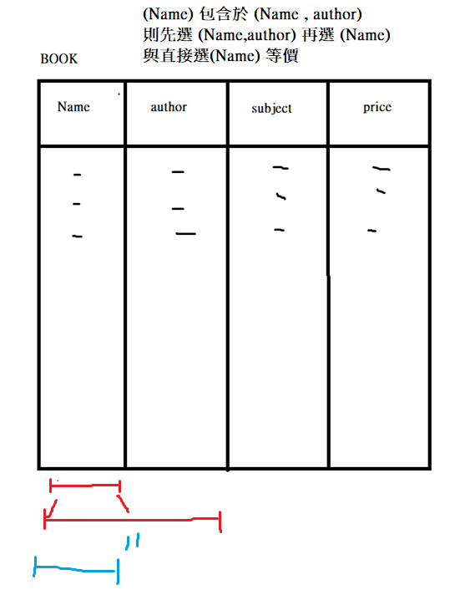
EX

Slide 77
join
*可用卡氏積 與 seleciton 取代

Slide 78
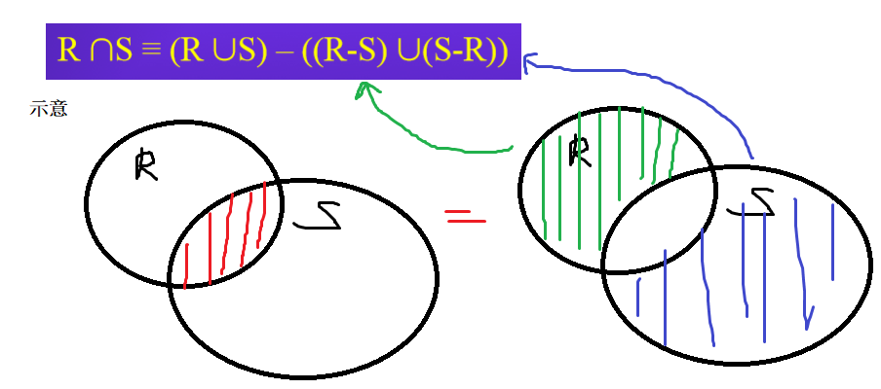
集合相關: 聯集、交集、差集
*限制: domain一定要一樣 (名字可以不同)
*intersection可使用union與diff做出來

Slide 79
集合相關:卡氏積
*不需要要求domain一樣
*|R| = r , |S| = s 則 |RXS| = rs
*相當於窮舉所有可能組合

Slide 80
complete set
*7種運算中，被證明只要5種就可以universal了
*join 可用 cartesian product + selection 代替
*intersection 可用 union + difference 代替

Slide 81
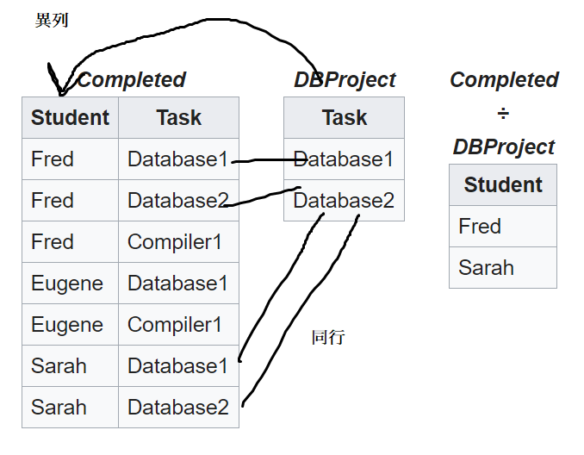
補充division

Slide 82
division自然可以換成 其他表示

Slide 83
目的: 衡量資料表設計好壞
主觀要件
1.semantic: 人能否快速理解
2.redundunt: 節省空間、避免update anomalies
3.null: 應避免，會有歧異問題
4. spurious tuple: join時不希望違反資料正確性 (不想有意外結果)

Slide 84
Funcition dependency
類似於key 的意義
如果 某筆紀錄 在attr X 是一樣的， 則他們在 attr Y 也會一樣!

Slide 85
FD property
1.trivial dependency : A, B => B (B 包含於A,B)
如果兩筆紀錄(A,B)都一樣，則B這筆紀錄也會一樣 (不需要邏輯判斷)
2. 如果A 是(candidate)key，則他跟所有自己表內的其他attr都有FD關係

Slide 86
FD 推論規則
可以由已知FD 推出新FD
收集所有FD 能推論的集合，稱為closure of FD 記做 FD+

Slide 87
Normalization

Slide 88
1 NF
要求: 所有值都是single、atomic
作法: ER- relational mapping其實就可以完成
*所以relational data model至少是1NF
*只要符合要件，就算很沒效率也算1NF

Slide 89
2 NF
要求: 1NF 且 不允許partial funcion dependency
Def: partial funcion dependency
只與primary key中的一部分相依
例一: 如今天”各活動時間表”primary key 是(Date , hour)
“稅捐稽徵日期”就只被Date唯一決定
例二:

Slide 90
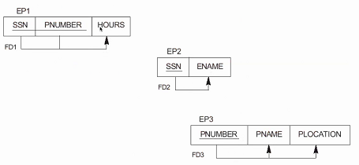
2 NF
作法: 讓partial funciton dependency “獨立出去”

Slide 91
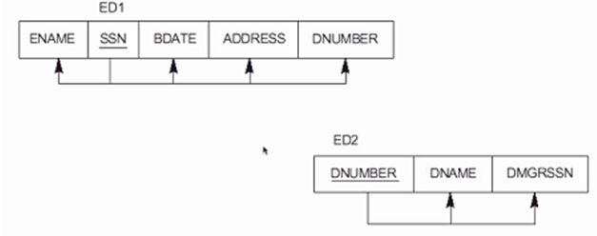
3NF
要求: 2NF 且 不允許遞移關係
ie
ex:
作法: 分割遞移 (且讓z變成新PK)

Slide 92
直覺
FD 的左側
是PK的真子集
不是PK
(ie: 不是全部的PK)
就是有問題的 (why? 會有redundant)
1 ➔ 2NF 提到的partial FD (24小時都要記24個同樣的”稅捐稽徵日期”)
2➔ 3NF 提到的transition (Dnum不是key =>可能有重複=> 他的相依者也會重複記)

Slide 93
推廣版的NF
G2NF:
所有值須與PK fully dependency
=>
所有值須與 任何key fully dependency
G3NF: 也是把X=>Y == X=>z + z=>Y
的X從PK 改為any key

Slide 94
EX

Slide 95
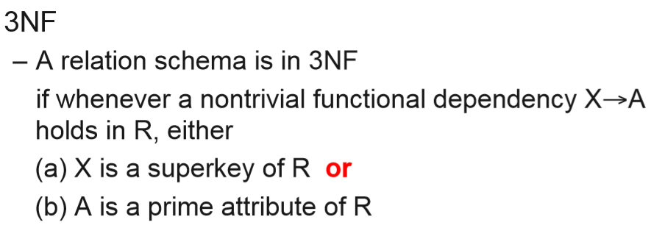
新的直覺

